Slide 1
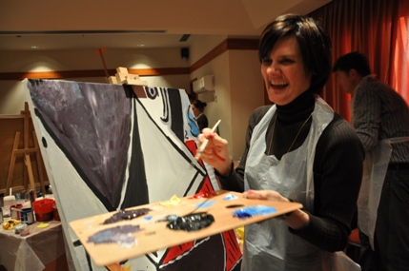
BÜYÜK RESİM TAKIM ÇALIŞMASI AKTİVİTESİ 2015

Slide 2
[KURGU ]
AKTİVİTE | Büyük Resim
KURGU | Büyük Resim aktivitesinde, katılımcılardan devasa tablonun bir parçasını takım halinde yapmaları istenir. Takımlar resmettikleri parçalara tek başına anlam veremezken, bir bütüne ait olduğunu bilmektedirler. Diğer takımların yapacakları parçalar ile uyumlu bir bütün oluşturabilmesi için her takım kendisine ait bölümü mükemmel şekilde resmetmeye çalışır. Boş tuvaller üzerine resmedilen tablonun parçaları, daha sonra birleştiğinde farklı fırçalardan çıkmış bir bütün oluştururlar.
VURGU | Markanın bünyesindeki birim çalışanlarının oluşturduğu takımlar, gün içinde ortak bir hedef için hep birlikte hareket ederler. Ekip olmanın kurum başarısında ne denli önemli olduğu vurgulanır.

Slide 3
[FAYDALAR]
”BÜYÜK RESİM” MOTİVASYON AKTİVİTESİNİN ÖNE ÇIKARDIĞI UNSURLAR
İletişim | Etkileşim | Kendini Yöneten Ekipler | Strateji Geliştirme
Özgüven | Zaman Kullanımı | Farklı Düşünme | Sinerji
Destek & Uyum | Ekip İçi Güven | Empati | Proaktif Yaklaşım
Etkin Problem Çözme | Motivasyon | Hedef Belirleme | Ekip Uyumu
Sonuç Odaklılık | Yardımlaşma | Paylaşım Ve Sorumluluk | Liderlik

Slide 4
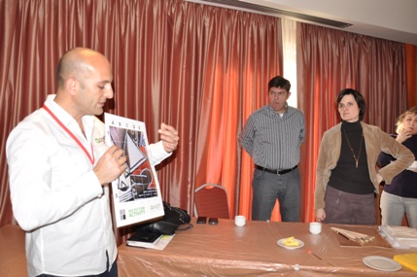
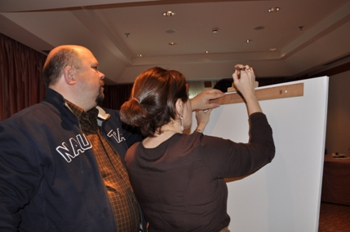
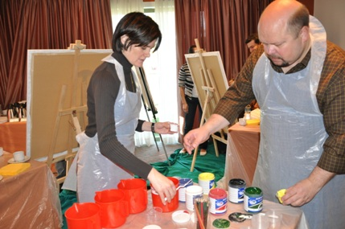
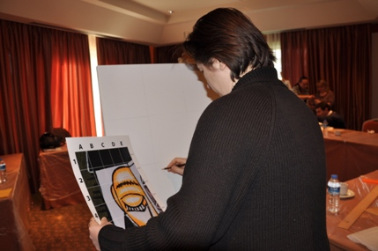
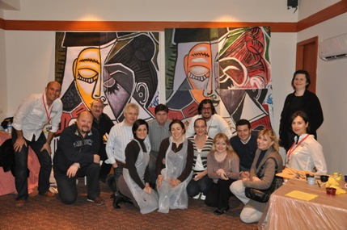
[”BÜYÜK RESİM” AŞAMALAR]
BİLGİLENDİRME
PLANLAMA
BOYAMA
MALZEMELER
ÇİZİM AŞAMASI
PARÇALARIN BİRLEŞMESİ

Slide 5
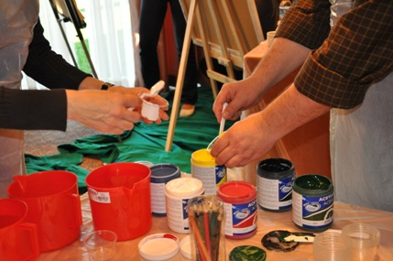
[TANIŞMA VE TAKIMLAR]
Amaç
Isınma ve program hakkında bilgi paylaşımı
Aktivite hakkında bilgi paylaşımı yapmak
Katılımcıları uygulama ekibi ile tanıştırmak,
Grubun önceden belirlenmiş olan takımlara ayrılmasını sağlamak,
Katılımcıların uygulama ortamına alışmasını sağlamak.

Slide 6
[DEĞERLENDİRME]
Amaç
Yapılacak olan resmin bize düşen bölümünü, verilen kopyaya en uygun şekilde yapmak. Takımın bir değerlendirme yaparak nereden ve nasıl başlayacaklarını planlaması gereklidir.
Faydalar
Strateji belirlemenin öne çıkması
İletişim
Problem çözme
Ekip Uyumu
Senkronize hareket etmek
Fikir paylaşımı
Karar verme süreci
Etkileşim
Farklı düşünme

Slide 7
[RESİM YAPIMI]
Amaç
Değerlendirmeden sonra takımlar, sorumlu oldukları bölümü bitirmek için çizmeye ve boyamaya başlarlar.
Faydalar
Birlikte hareket etmeyi gerektirmesi,
Birlikte çözüm üretmeyi sağlaması,
Birlikte strateji geliştirilmesi,
Liderlik ve sorumluluk duygusunu öne çıkarması,
Senkronize hareket etmek
Fikir paylaşımı
Ortak hedef için hareket edilmesi
Etkileşim
Farklı düşünme

Slide 8
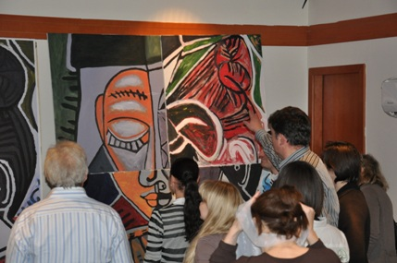
[FİNAL]
Veee…
Her takımın kendi tuvali üzerinde oluşturduğu anlamsız parçalar, gün sonunda birleştirilerek, anlamlı bir bütün ortaya çıkar. Biten parçalar büyük çerçeve üzerine monte edilir. Montaj işlemi bir perde arkasında olur. Herkes çıkacak sonucu beklerken, gün sonunda perde açılır ve şaheserimiz ortaya çıkar.

Slide 9
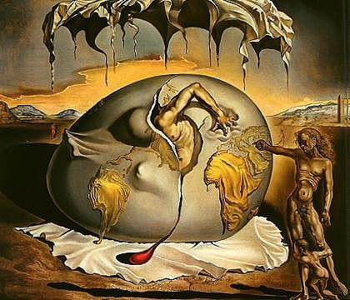
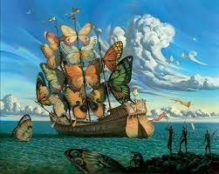
[RESİM SEÇİMİ]
Seçilecek resim
Şirket imajından Toplantı temasından Hedefler veya değerlerden Ürün ve hizmetlerden esinlenerek hazırlanabilir. Ünlü bir sanat eseri, büyük ölçekli olarak yaptırılabilir.
Takımlar
Çizilecek olan resim bölümlere ayrılır.
Her takıma sorumlu oldukları bir bölüm verilir.
Takımlar sorumlu oldukları bölümü en iyi şekilde bitirmeye çalışır.

Slide 10
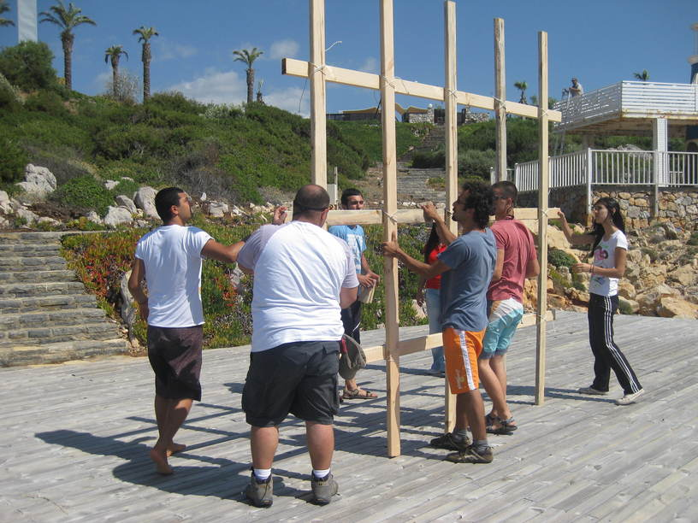
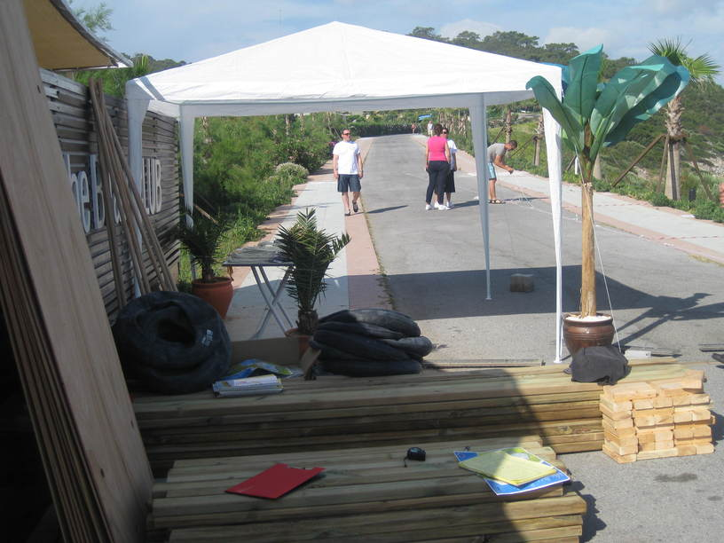
[HAZIRLIK VE KURULUM]
Bir gün öncesinden kurulum tamamlanır,
Aktivite alanı kurulur, Montaj istasyonları işaretlenir, Her istasyonda takımlara ait malzemeler ve kurulum için gerekli ekipman yerleştirilir, Takım sorumluları ile birlikte son provalar yapılır, Son kontroller yapılır, Karşılıklı son görüşmeler gerçekleştirilir.

Slide 11
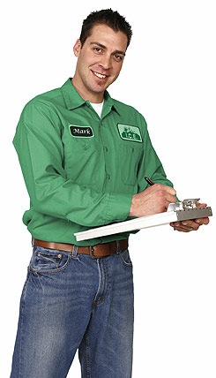
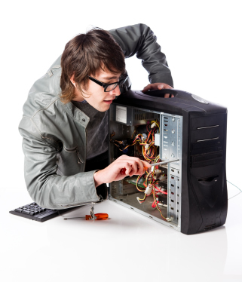
[UYGULAMA EKİBİ]
Operasyon Ekibinin Görevleri
Takımların ve zaman akışının kontrolü, Operasyonun düzgün akışının sağlanması Kurulumların eksiksiz yapılmasının sağlanması,
Teknik Ekibin Görevleri
Alan kurulumlarını gerçekleştirilmesi, Teknik malzemenin kullanımı, Katılımcılara teknik konularda destek olunması,
Aktivite Sorumlularının (Hakemlerin) Görevleri
Takımların yönlendirilmesi, Takım motivasyonunun yüksek kalmasını sağlamak, Projeye paralel gidilmesinin sağlanması, Takım performanslarının değerlendirilmesi,

Slide 12
[UYGULAMA]
Uygulama
Bu teklif, 80cm*100cm ölçülerinde 4 adet tuvalden , 160 cm*200 cm boyutlarında, toplam 3,2 metrekarelik resimler için hazırlanmıştır.
Aktivitede seçilecek olan resim ya da resimlere bağlı olmak üzere resim ebatları değişebilir ve buna göre yeniden gruplandırma yapılabilir.
Gruplara ayırma işlemi kurum tarafından yapılabileceği gibi, isim listesinin önceden gönderilmesi durumunda bizim tarafımızdan da yapılabilir.

Slide 13
[GRUPLANDIRMA]
1 TABLO İÇİN GRUPLANDIRMA VE ÖRNEK TAKIM DAĞILIMI
TABLOLAR | TABLO1
GRUPLAR | GRUP A
TAKIMLAR | A1 | A2 | A3 | A4
KİŞİ SAYISI | 5 | 5 | 5 | 5
TOPLAM | 20 KİŞİ

Slide 14
[ZAMAN TABLOSU]
ÖRNEK ZAMAN TABLOSU
AKTİVİTE BASAMAKLARI | ZAMAN
TANIŞMA &INFO | 13:00-13:05
TAKIMLARA AYRILMA | 13:05-13:10
RESİM YAPIMI | 13:10-15:30
PARÇALARIN BİRLEŞTİRİLMESİ | 15:30-15:40
FİNAL | 15:45

Slide 15
[FİYATLANDIRMA]
Teklife Dahil Olan Hizmetler:
Programda yer alan aktivitelerin uygulanması.
Teklife Dahil Olmayan Hizmetleri:
Aktivite alanı için alan izinleri, oluşursa giderleri, Personel transferi ve tüm nakliye giderleri, İstenirse ödüller ve promosyon malzemeleri , Aktiviteye bağlı çalışma saatleri boyunca görevli ekibin konaklama, yiyecek-içecek giderleri , Ses sistemi.

Slide 16
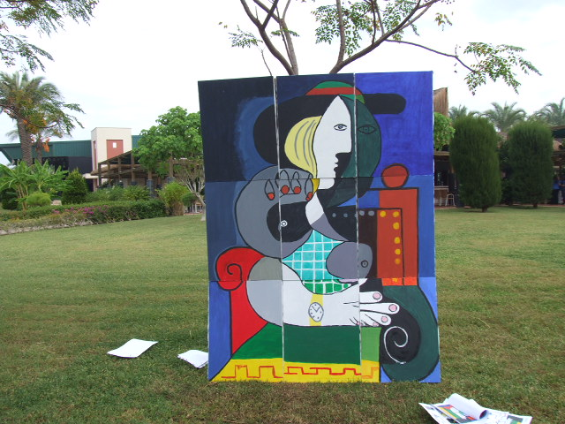
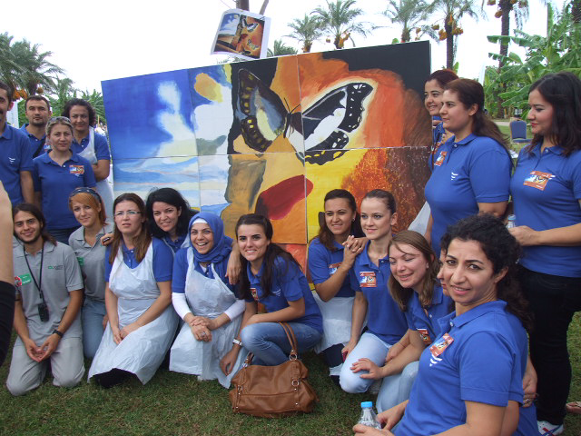
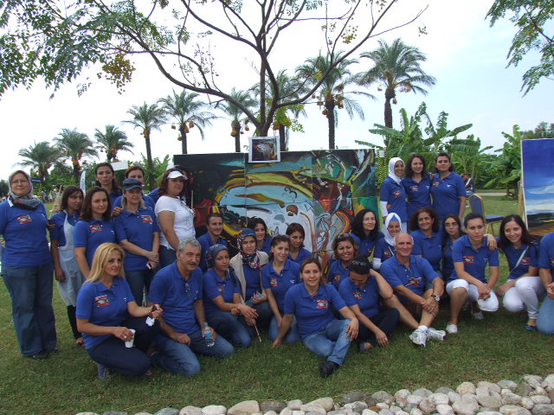
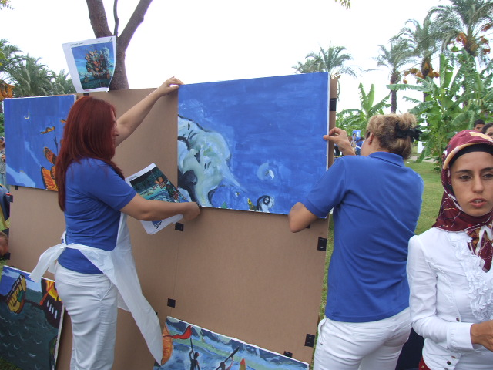
[ÖRNEK AKTİVİTE FOTOĞRAFLARI]

Slide 17
[TEŞEKKÜRLER]
TEŞEKKÜR EDERİZ

